Slide 2
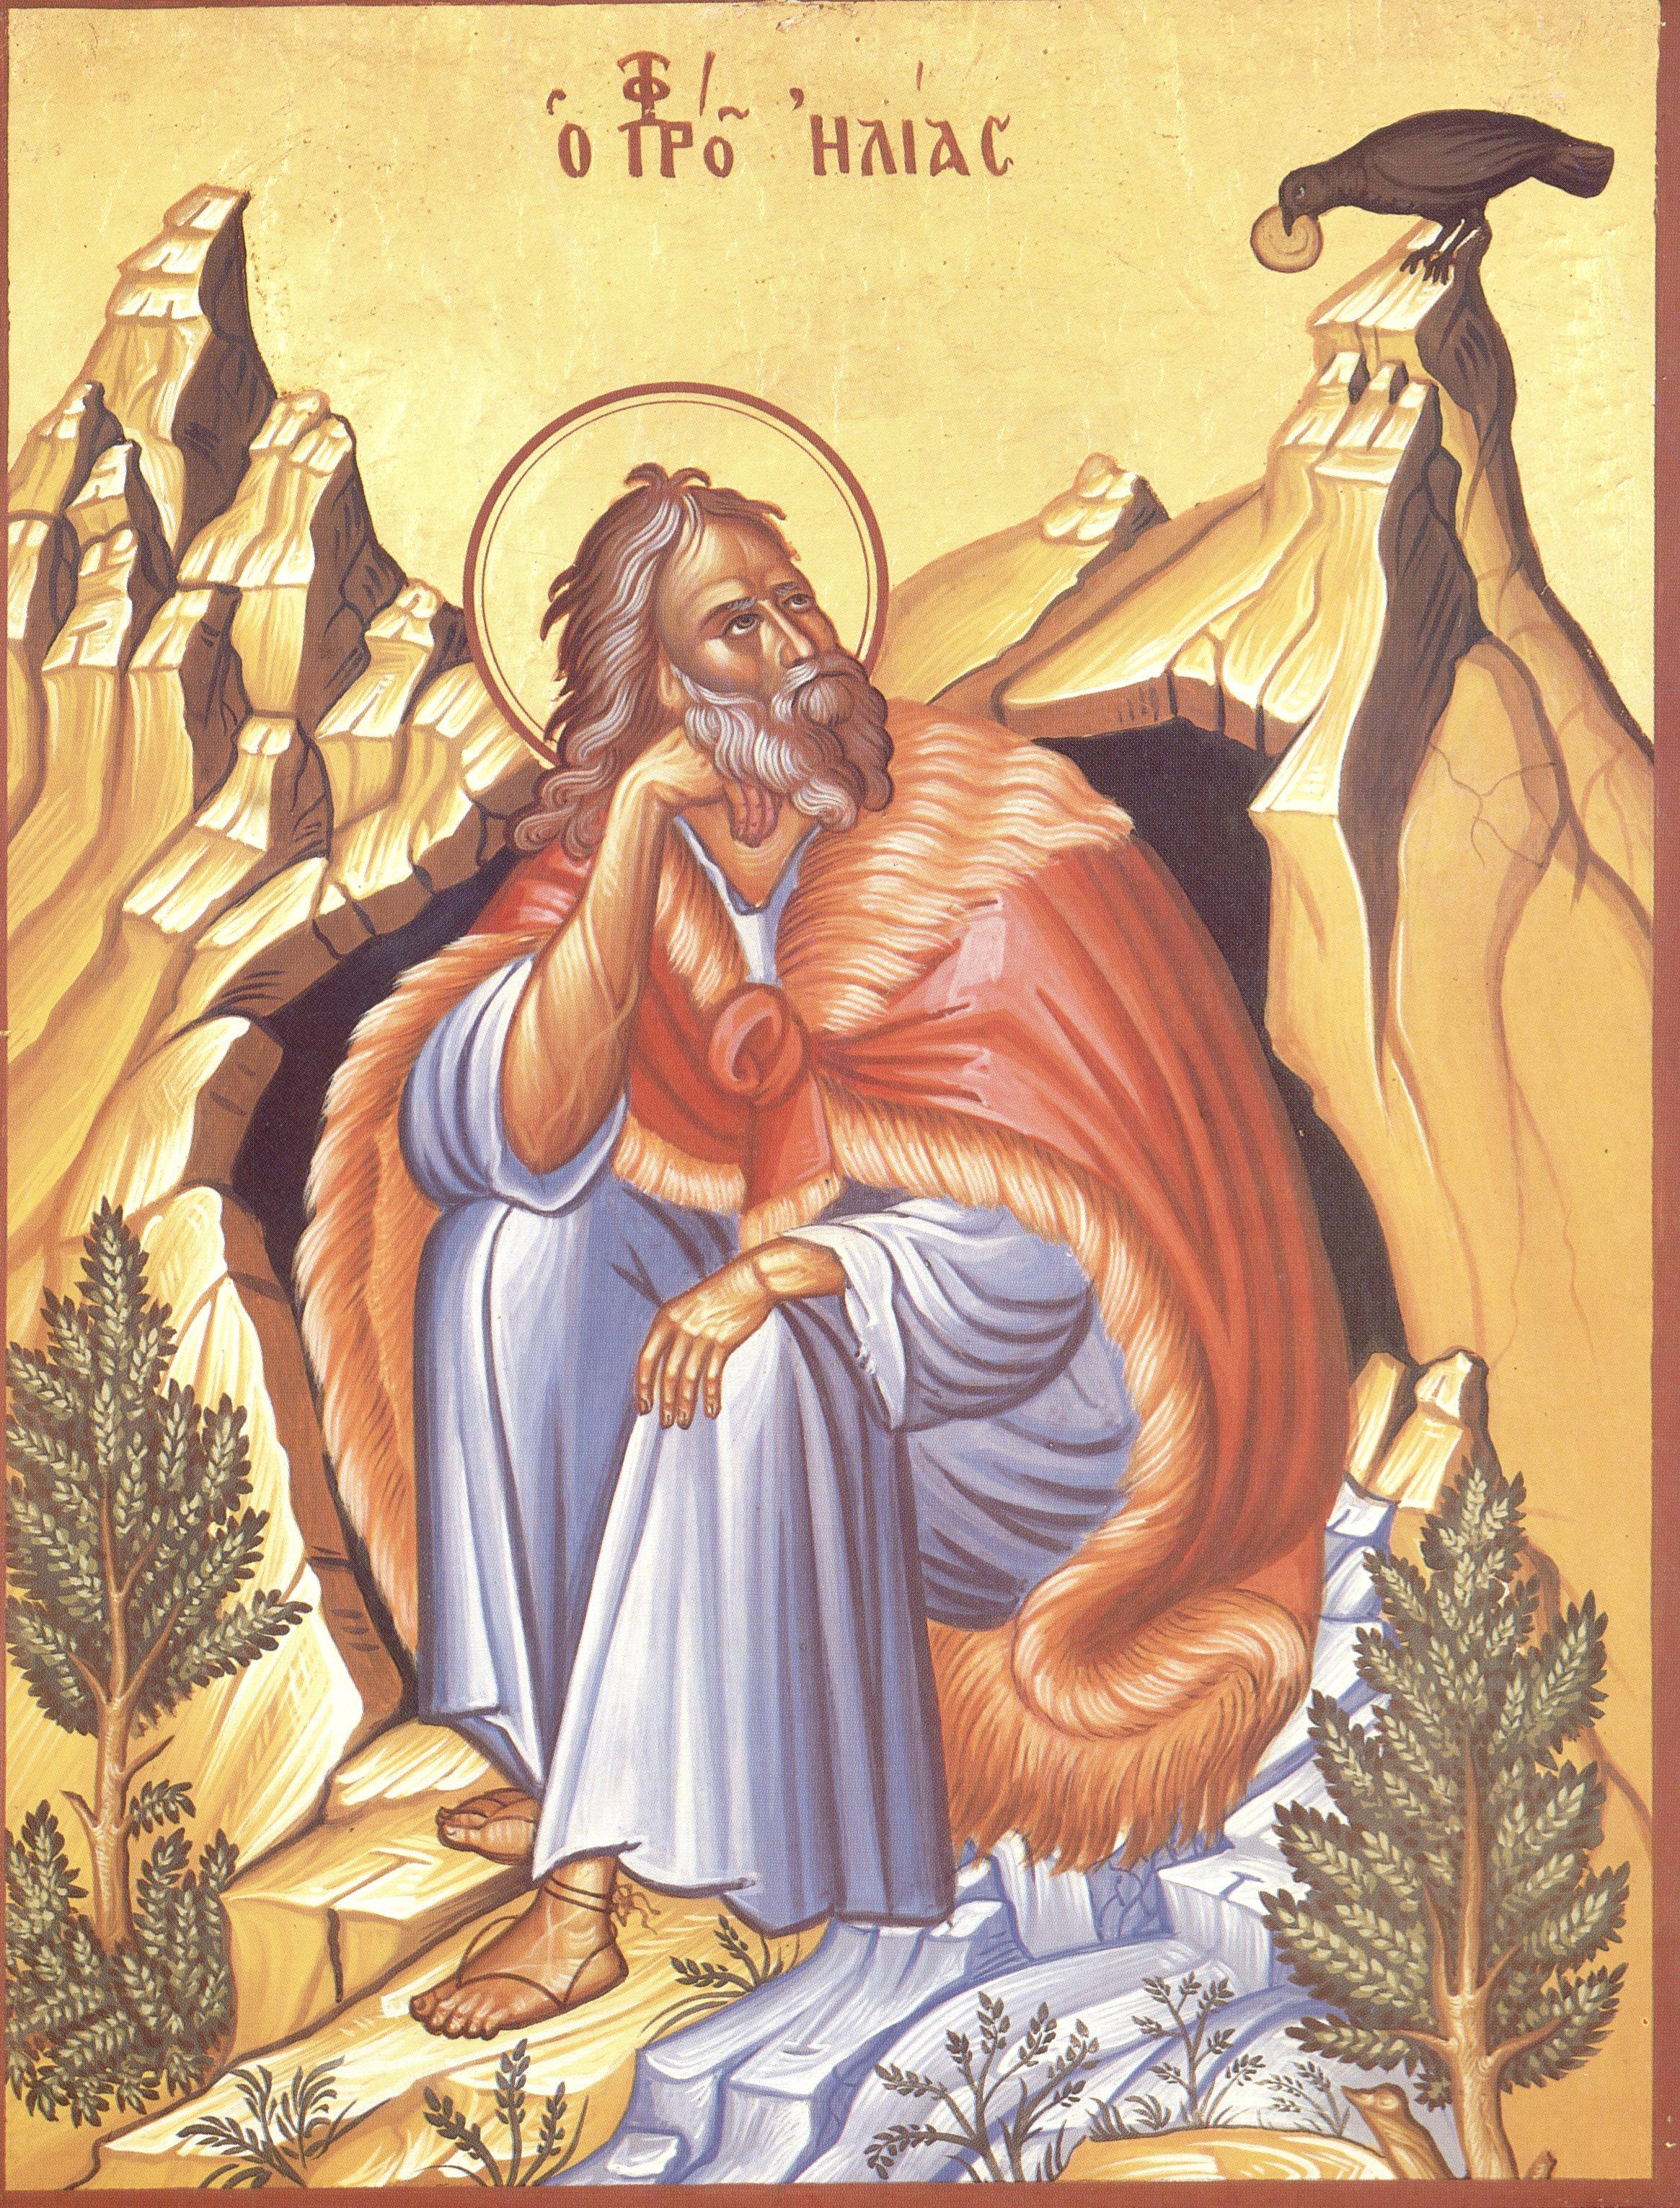
IL PROFETA ELIA
Dio si vuol far conoscere

Slide 3
Elia è il profeta del Dio vivente: il suo nome significa «il Signore è il mio Dio» . È uno dei più grandi uomini dell’Antico Testamento: l’uomo che sta alla Presenza del suo Dio.
I Profeti erano coloro che venivano chiamati da Dio a svolgere il compito di indicarlo

Slide 4
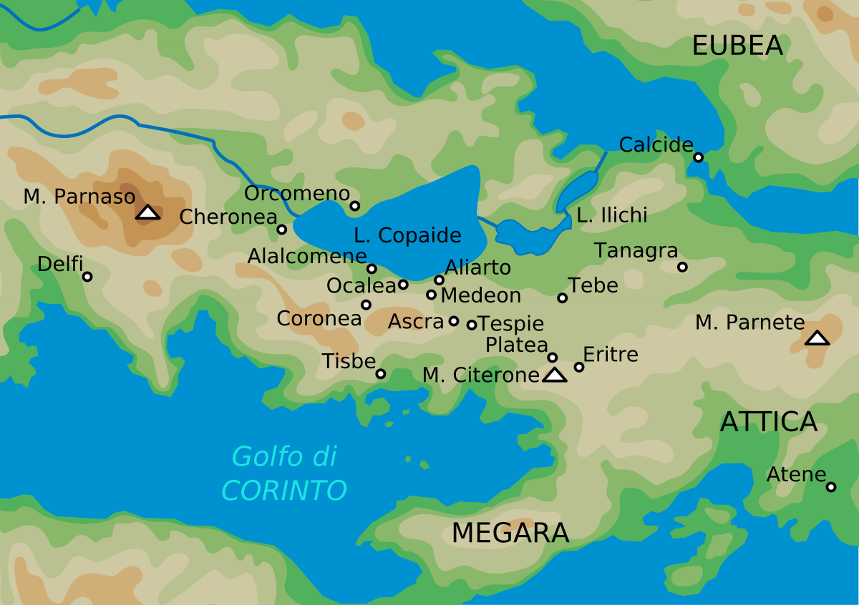
Nasce a Tisbe nel IX secolo a.C., al tempo del re Acab

Slide 5
Il Re Acab e Gezabele. Elia rischia la vita
Tra tutti i re d'Israele, Acab fu quello che più fece il male agli occhi del Signore. Egli prese in moglie Gezabele, figlia del re di Sidone e dunque una straniera: anche a causa di Gezabele, Acab fece cotruire nella città di Samaria un tempio a Baal, un falso dio adorato dagli stranieri. Gezabele poi manteneva un gran numero di profeti di Baal ed era nemica di tutti coloro che erano fedeli al Signore. Per cercare di convertire il cuore del re e di tutti coloro che avevano iniziato ad adorare Baal, il Signore mandò nel regno d'Israele il grande profeta Elia. Poiché i richiami ripetuti di Elia non venivano ascoltati, su comando del Signore Elia si presentò al re Acab e gli disse:

Slide 6
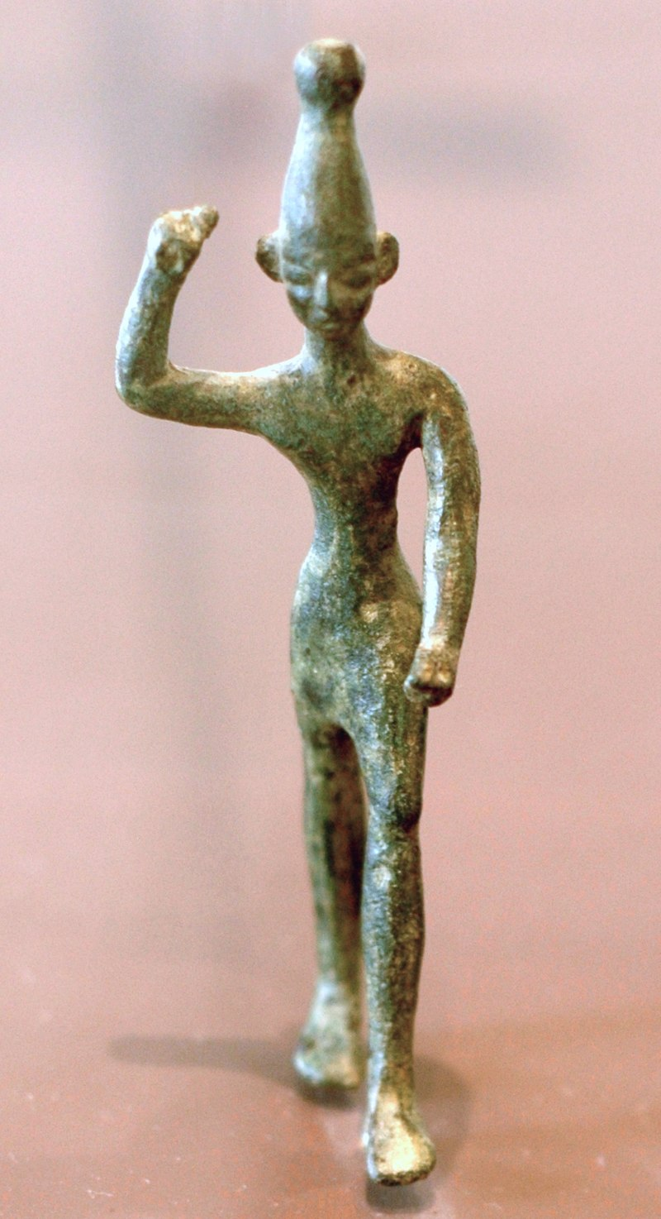
Statuetta di Baal

Slide 7
«Io sono al servizio del Signore, Dio di Israele. A nome suo ti dico che d'ora in poi sul tuo regno non ci sarà più né rugiada né pioggia, fino a quando lo dirò io».
Così avvenne. Mancando la rugiada e la pioggia, i campi presero a seccarsi e non davano più frutto; senza più erba, il bestiame prese a morire. La situazione era grave: finalmente il re diede ordine di cercare Elia. Ma il profeta se ne stava nascosto, con l'aiuto del Signore.

Slide 8
Attraverso i corvi Dio aiuta Elia
Elia, il profeta del Signore, era in pericolo. Il re Acab e la perfida regina Gezabele lo cercavano dovunque, da quando egli aveva annunciato il castigo del Signore, cioè la carestia in tutto il regno. Ma il Signore stesso provvedeva a nascondere il suo profeta e a procurargli il cibo.
Dapprima lo mandò a nascondersi presso il torrente Cherit, e gli disse: «Berrai l'acqua del torrente, e comanderò ai corvi che ti porteranno il cibo». E così avvenne; i corvi gli portavano pane al mattino e carne alla sera.

Slide 10
La farina, la vedova, il miracolo
Il Signore si preoccupava di tenere nascosto il suo profeta Elia, minacciato dal re Acab. Perché fosse più sicuro, lo mandò in un paese straniero. Gli disse: «Alzati e va' a Zarepta di Sidone: ecco, ho dato ordine a una vedova di quella città di darti da mangiare».
Elia andò a Zarepta. Presso la porta della città vide una vedova: si riconosceva che era vedova, dal vestito che indossava. Il profeta la chiamò: «Prendimi un po' d'acqua da bere, e anche un pezzo di pane!»

Slide 11
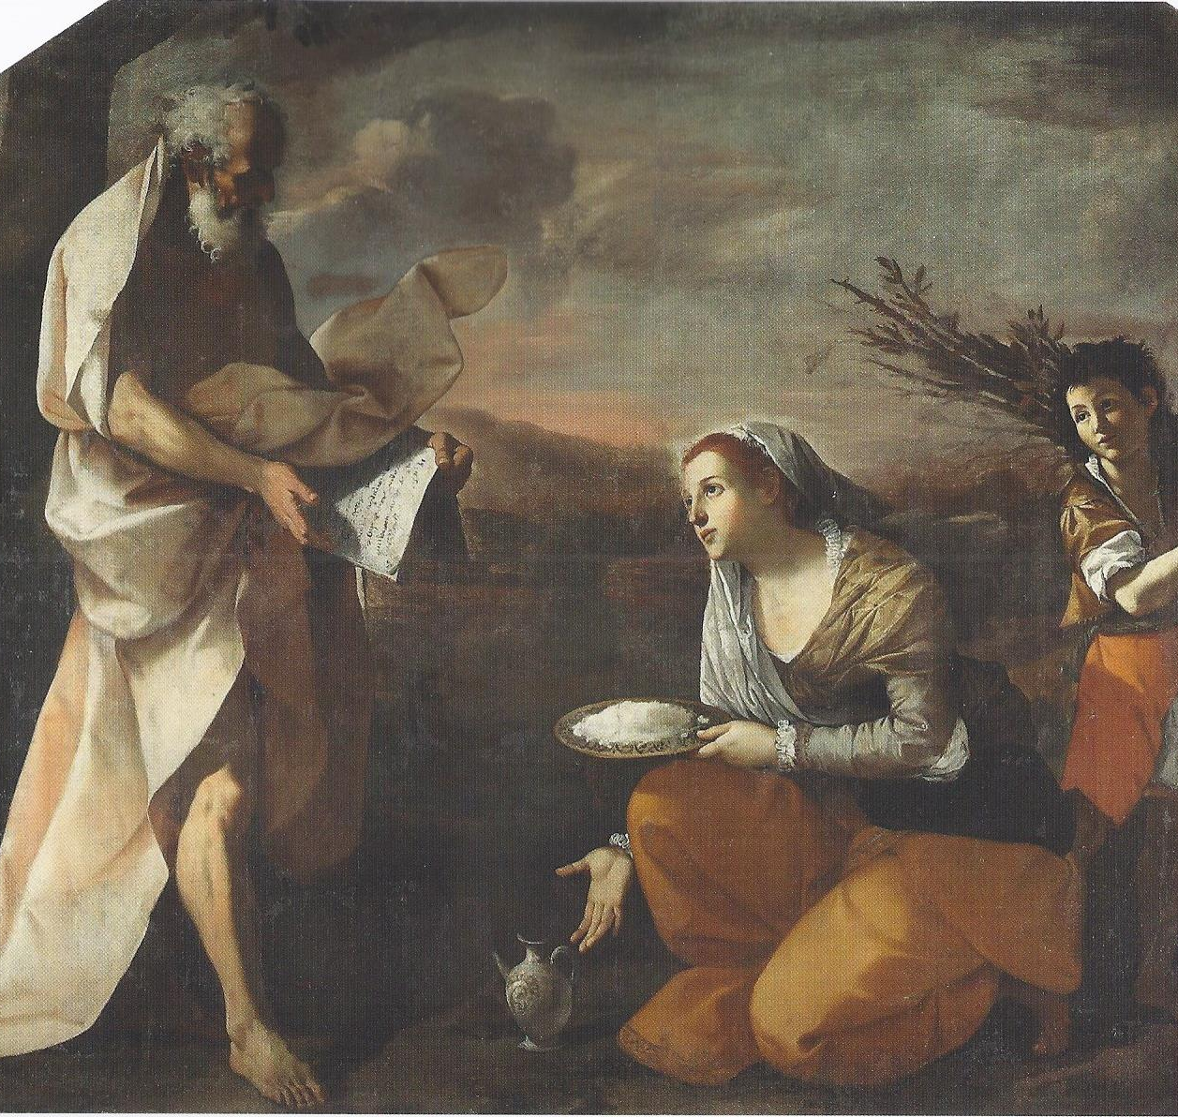
La donna rispose: «Tutto quello che mi resta è un pugno di farina e un po' d'olio; stavo andando a raccogliere qualche pezzo di legna, per cuocere la farina per me e per mio figlio.
La mangeremo e poi moriremo, perché non abbiamo altro!»

Slide 12
Ma il profeta la rassicurò: «Non temere. Con l'olio e la farina prepara una focaccia per me e portamela; poi ne preparerai una per te e per tuo figlio, perché il Signore ti assicura che la farina della giara non si esaurirà, e l'orcio dell'olio non si svuoterà».
E così avvenne: Elia, la vedova e suo figlio ebbero tutti da mangiare per giorni e giorni, perché olio e farina non si esaurivano mai.

Slide 13
Elia se ne stava nascosto a Zarepta di Sidone, in casa della vedova che lo aveva accolto e gli aveva dato da mangiare.
Dopo qualche tempo il figlio della donna si ammalò, e la malattia si aggravò al punto che il ragazzo morì. La povera vedova cominciò a piangere e lamentarsi, sospettando che il profeta Elia fosse in qualche modo la causa della morte del suo unico figlio.

Slide 14
Nel suo immenso dolore, la donna gridò al profeta: «Sei venuto qui a punirmi facendo morire mio figlio?»
Ma il profeta le prese il ragazzo dalle braccia, lo portò al piano di sopra, nella propria camera, e lo stese sul letto. Poi invocò il Signore, dicendo:
«Signore, aiuta questa vedova che mi ospita. Fa' che l'anima torni nel corpo del ragazzo!»

Slide 15
Il Signore ascoltò la preghiera di Elia; l'anima del ragazzo tornò nel suo corpo, ed egli riprese a vivere. Elia riprese il ragazzo tra le braccia, lo riportò al piano di sotto e lo rese alla madre dicendole: «Ecco: tuo figlio vive!» La donna allora si rallegrò grandemente e disse ad Elia: «Ora so con certezza che tu sei un uomo di Dio; ora comprendo che quando parli, tu parli a nome del Signore».
La donna allora si rallegrò grandemente e disse ad Elia:
«Ora so con certezza che tu sei un uomo di Dio; ora comprendo che quando parli, tu parli a nome del Signore».

Slide 16
Dov’è Dio?
Ed ecco che il Signore passò. Ci fu un vento impetuoso e gagliardo, da spaccare i monti e spezzare le rocce davanti al Signore, ma il Signore non era nel vento. Dopo il vento un terremoto, ma il Signore non era nel terremoto. Dopo il terremoto un fuoco, ma il Signore non era nel fuoco. Dopo il fuoco, il sussurro di una brezza leggera. Come l’udì Elia si coprì il volto con il mantello. Uscì e si fermò all’ingresso della caverna. Ed ecco venne a lui una voce che gli diceva: che cosa fai qui Elia? (1Re 19,11-13)

Slide 17
Il Signore aspetta il silenzio (brezza)
Non viene con tanto rumore, bisogna essere attenti,
Dio parla al cuore.
Dio sta preparando il mondo perché lo accolga
nella sua presenza umana in Gesù

